Slide 1

Velkommen
Inspirationsmøde om indkøb af digitale læremidler.
Partnerskabet mellem UVM, UFM og SKI for effektive indkøb på de selvejende. 10. marts 2015

Slide 2
Tidspunkt | Emne | Taler
Kl. 12.30 - 12.45 | Registrering og sandwich
Kl. 12.45 - 12.50 | Velkommen | Claus Engsted, Formand for Rådgivningsgruppen Irene Pless Koncernindkøber, Undervisningsministeriet Jens Hedegaard Madsen Kundepartner , SKI
Kl. 12.50 - 13.15 | Fakta om digitale lærebøger som indkøbsområde Det digitale klasseværelse Prismodeller, licenser, nøgler Opmærksomhedspunkter til beslutningsprocessen | Erik Schou, Vicedirektør , Tietgenskolen i Odense
Kl. 13.15 - 14.15 | Ekspert-panelet: Muligheder og udfordringer ved digitalisering af læremidler Dorte Fristrup, rektor, Århus Statsgymnasium Liselotte Strarup Nielsen, konsulent, Niels Brock i Kbh. Jens Otto Petersen, rektor, Aalborg Handelsskole Erik Schou, vicedirektør, Tietgenskolen i Odense
Kl. 14.15 - 14.30 | Pause med Kaffe & kage
Kl. 14.30 - 14.50 | Forberedelse til fremtidens digitale platforme | Thomas Skytte Digital direktør, Forlaget Praxis
Kl. 14.50 - 15.15 | CFU’ernes (Center for Undervisningsmidler) overgang fra analoge til digitale platforme. | Marcus Dietrich Pædagogisk Konsulent, CFU, UCC
Kl. 15.15 - 15.30 | Afrunding og tak for i dag

Slide 3

Partnerskabet for effektive indkøb
Partnerskabet er et samarbejde mellem:
  Undervisningsministeriet (UVM)
  Uddannelses- og Forskningsministeriet (UFM)
  SKI (Staten og Kommunernes Indkøbsservice)
Partnerskabsaftalens formål er:
  At understøtte effektive indkøb på de selvejende institutioner gennem videndeling, erfaringsudveksling og formidling af gode indkøbsaftaler.
Rådgivningsgruppen:
    Leder arbejdet med at omsætte partnerskabets formål i konkrete initiativer og projekter.
  Består af 13 institutionsrepræsentanter udpeget af at lederforeningerne.

Slide 4
Rådgivningsgruppens medlemmer udpeges af institutions- og lederforeningerne på UVM og UFMs områder:
Claus Engsted, økonomi- og administrationschef, Randers Social og sundhedsskole (formand, udpeget af Danske SOSU-Skoler)
Ib Thyge Christensen, indkøbs- og regnskabschef, UC Capital (næstformand, udpeget af Professionshøjskolernes Rektorkollegium)
Gerly Rimmer, indkøbschef, VIA UC (udpeget af Professionshøjskolernes Rektorkollegium)
Michael Kümmel, konsulent, Danske SOSU-Skoler (udpeget af Danske SOSU-Skoler)
Tina Karsberg Nygaard, indkøbskoordinator, EUC Sjælland (udpeget af Danske Erhvervsskoler)
Anne Wieth Knudsen, økonomikonsulent, Danske Erhvervsskoler (udpeget af Danske Erhvervsskoler)
Henrik D. Rasmussen, økonomi- og ressourcedirektør, CELF, (udpeget af Danske Erhvervsskoler)
Ulla Lundgaard, administrationschef, Viborg Gymnasium (udpeget af Danske Gymnasier)
Jytte Colling, indkøbschef, Slagelse Gymnasium (udpeget af Danske Gymnasier)
Kirstine Kjemtrup, specialkonsulent, Danske Gymnasier (udpeget af Danske Gymnasier)
Torben Hollingdal, økonomi- og administrationschef, VUC Djursland (udpeget af VUC-lederforeningen)
Torben Samson, It-chef, KEA, (udpeget af Erhvervsakademiernes Rektorkollegium)
Michael Rugaard, sekretariatschef, Danske Erhvervsakademier (udpeget af Erhvervsakademiernes Rektorkollegium)

Slide 5

Lidt om SKI

Slide 6
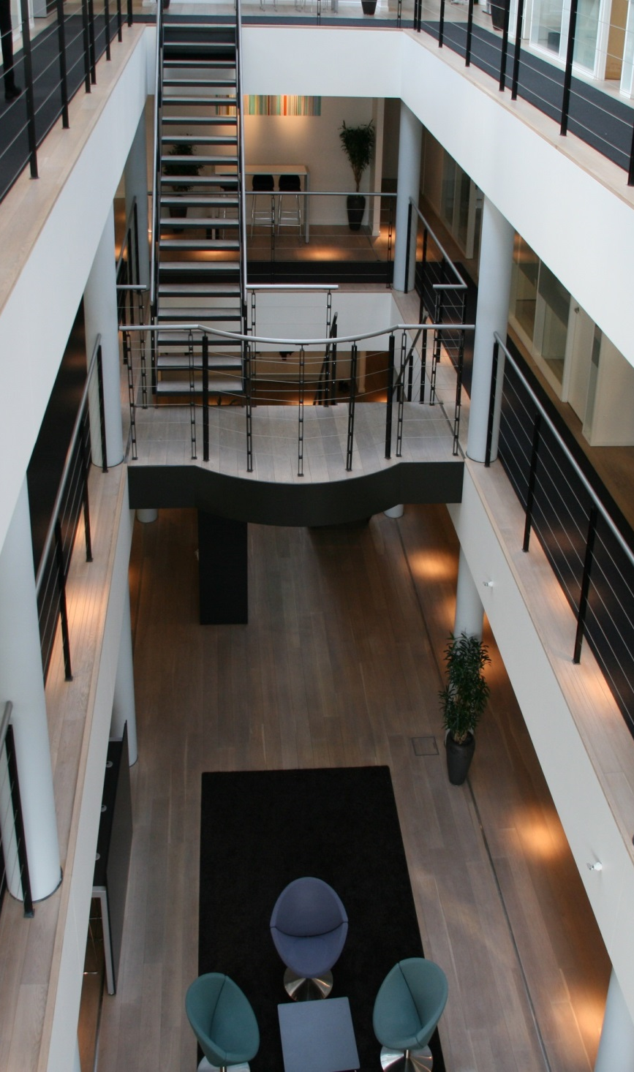
Fakta om SKI
SKI = Statens og Kommunernes Indkøbs Service A/S
National indkøbscentral for hele den offentlige sektor
Aktieselskab etableret i 1994 - ejet af Finansministeriet (55%) og Kommunernes Landsforening (45%)
Not-for-profit offentlig servicevirksomhed virksomhed
Arbejder for at effektivisere det offentlige indkøb
Finansieret via ”rabat-andel” på typisk 1%, men i gennemsnit under 0,9% af rammekontraktomsætningen, betalt af leverandørerne
Ca. 70 medarbejdere

Slide 7

Hvad laver SKI?
SKI skal bidrage til at effektivisere det offentlige indkøb gennem rammeaftaler, der
  sikrer besparelser på pris og TCO
  sparer institutionerne for ressourcer ved at afløfte deres udbudspligt
  SKI skal være videncenter for indkøb og udbud
Det er frivilligt for det offentlige at bruge SKI’s rammeaftaler.
(Og når det er frivilligt, skal aftalerne være gode for at blive valgt!)

Slide 8
Aftaletyper fra SKI – Frivillige og Forpligtende
Varer (klassisk)
Rådgivere
IT/Tele
Forpligtende aftaler

Slide 9
Rigtig god fornøjelse

